Slide 1
ΗΛΙΑΚΗ ΕΝΕΡΓΕΙΑ

Slide 2
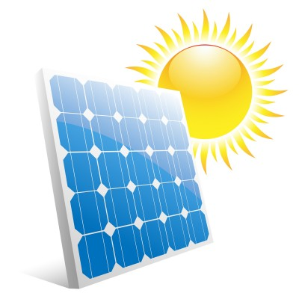

Slide 3
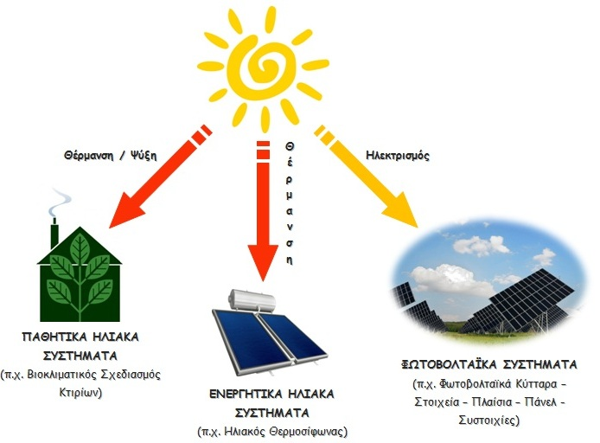
Πως την εκμεταλλευόμαστε

Slide 4
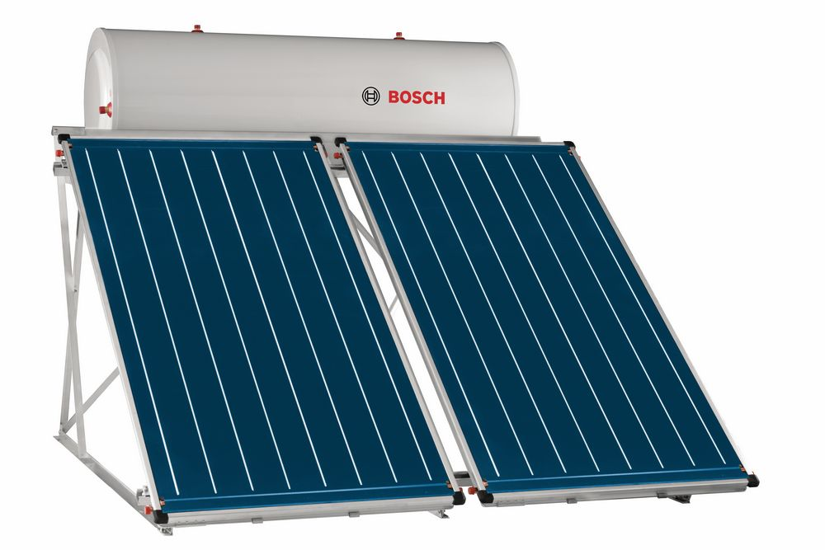
Ηλιακός θερμοσίφωνας

Slide 5
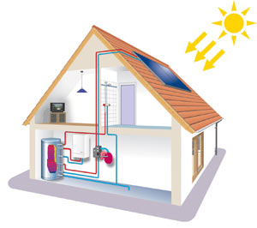
Φωτοβολταϊκά

Slide 6
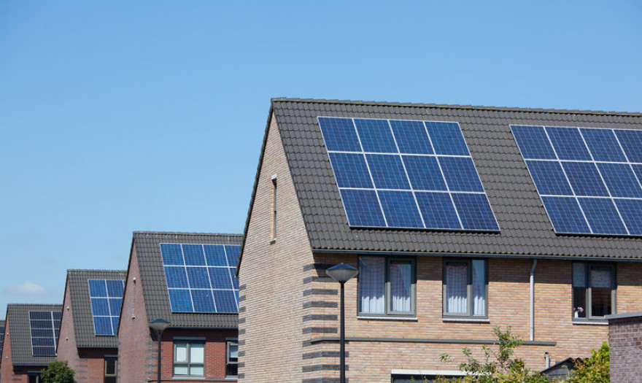

Slide 7
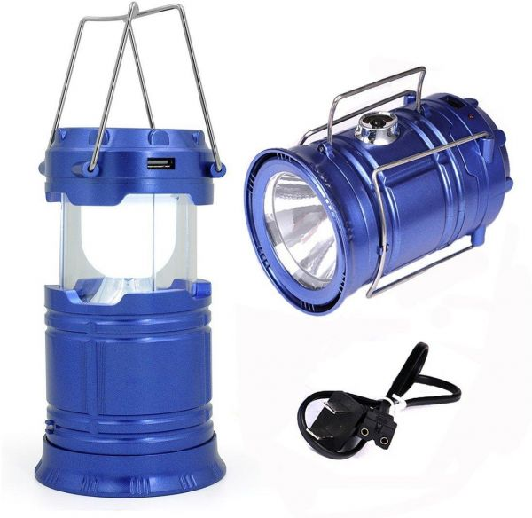
Ηλιακός φακός

Slide 8
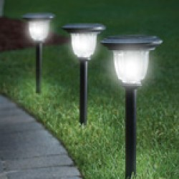
Ηλιακά φαναράκια κήπου

Slide 9
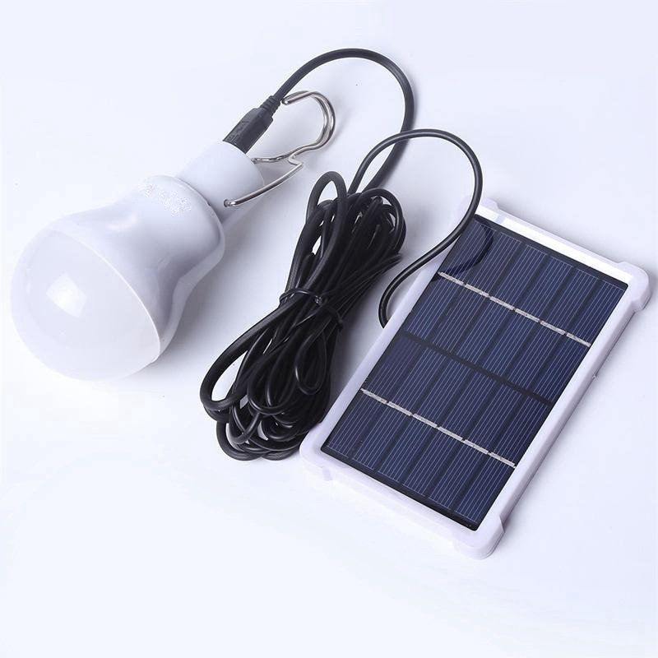
Ηλιακή λάμπα

